Slide 1
Khởi động

Slide 2


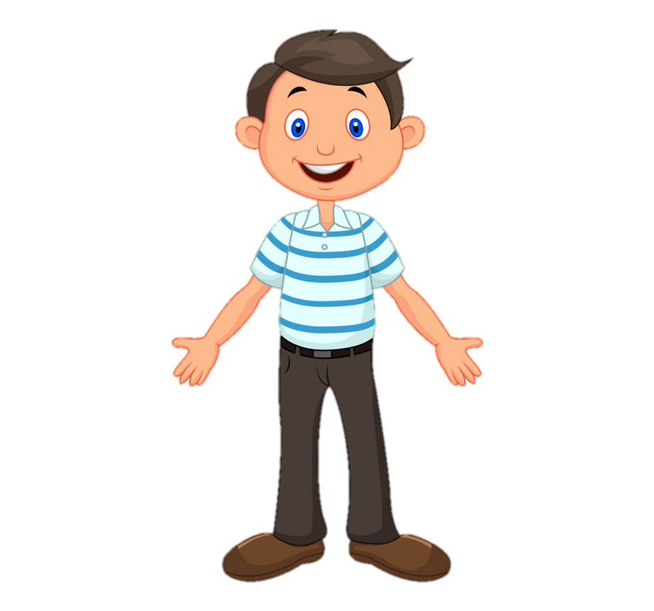
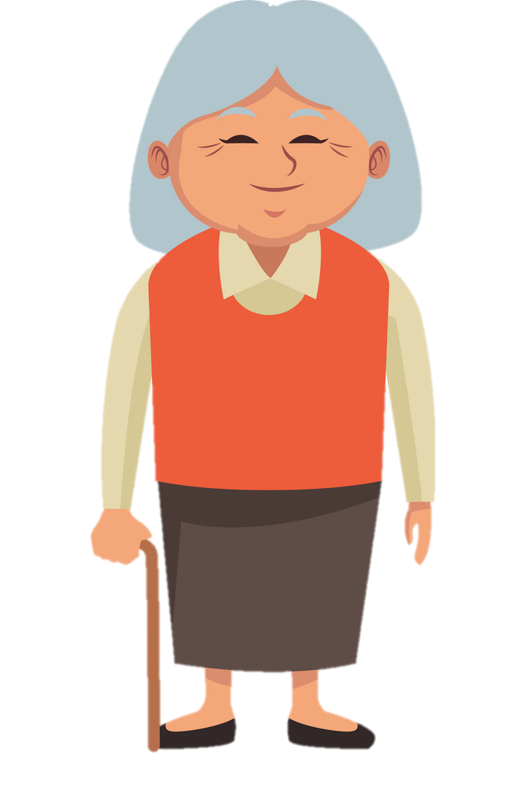

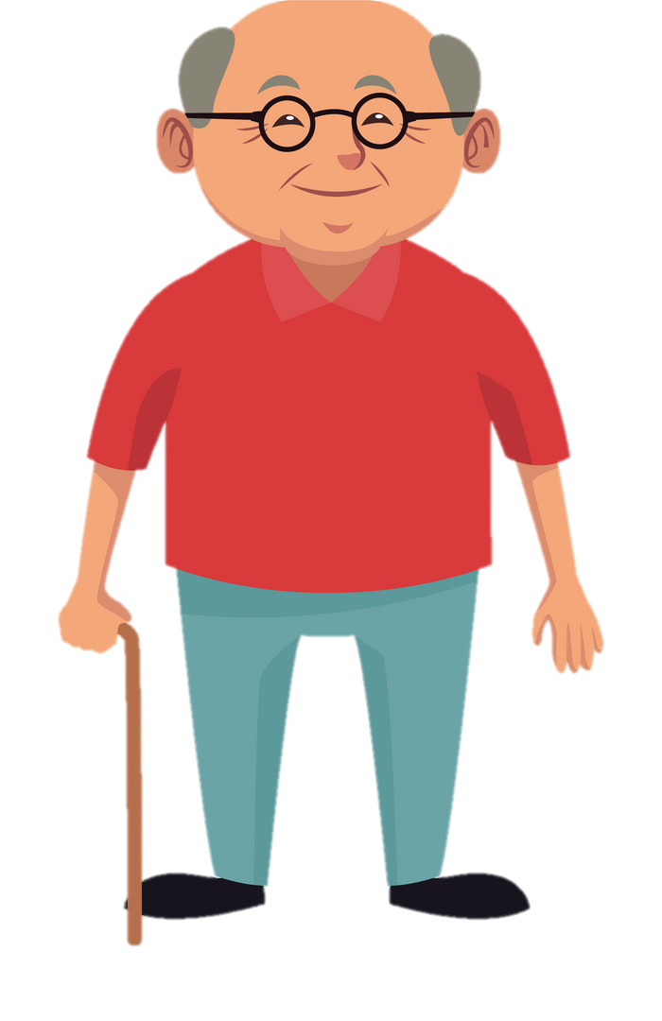

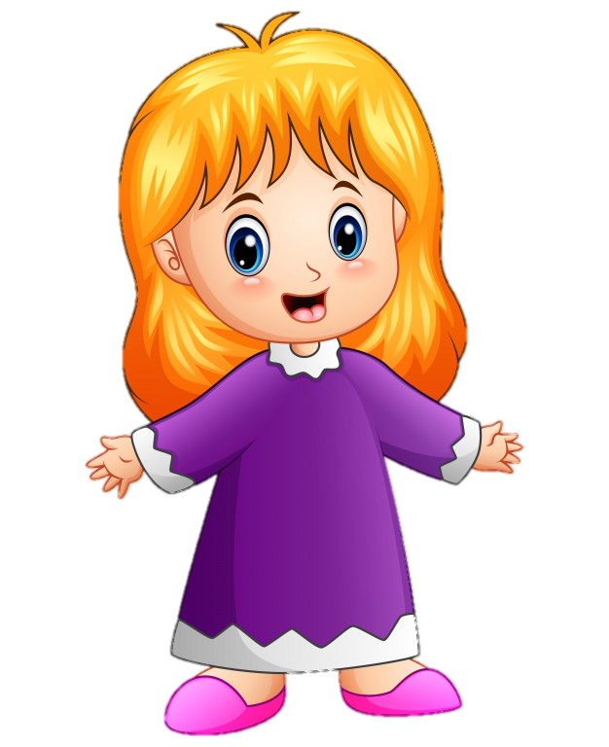
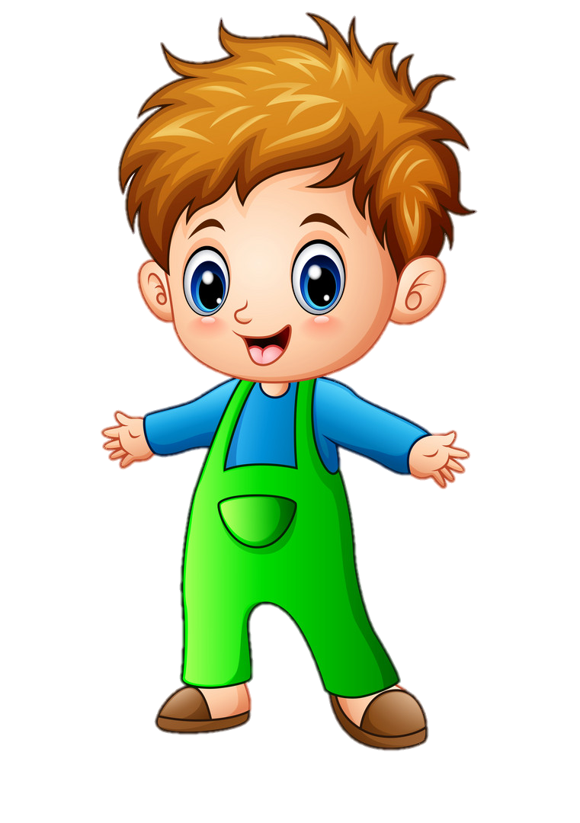



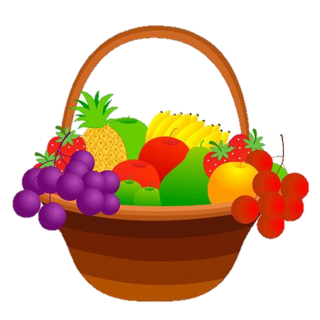

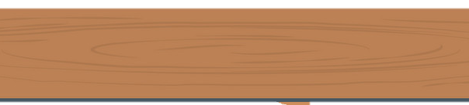


1. Ôn và Khởi động ngày mới bằng trò chơi: “Tổ chức sinh nhật” nhé.

Slide 3
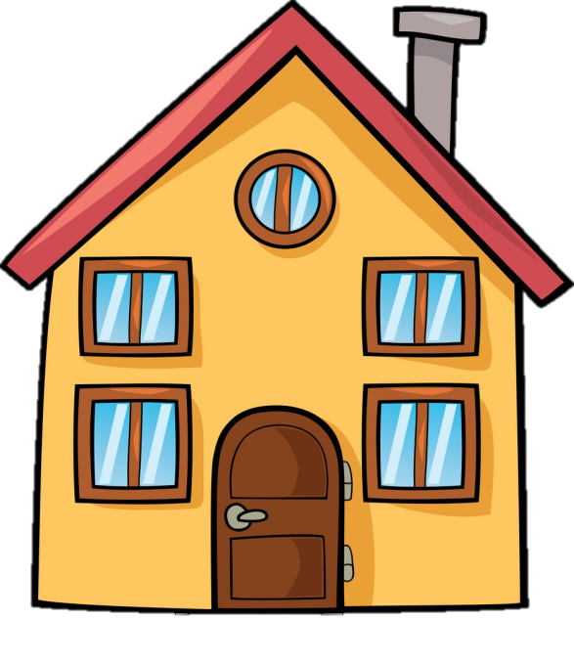

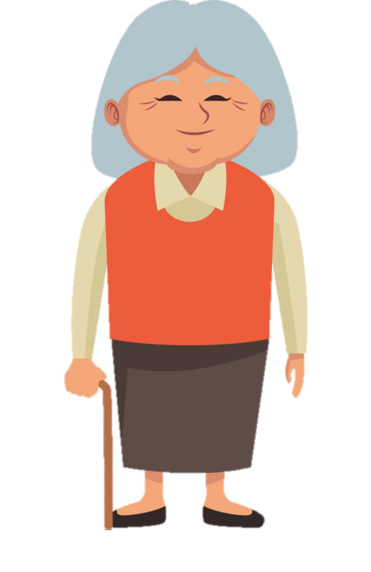


Hôm nay là sinh nhật của cháu Nam, ông bà sẽ đi mua bánh kem .
Con sẽ đi mua hoa
Con sẽ đi mua một ít hoa quả
Con sẽ đến cửa hàng lưu niệm mua tặng em ấy một món đồ chơi!

Slide 4


Hãy chọn âm phù hợp hoàn thiện các từ sau: …ỏ non; ….ể chuyện
A. L hay n
B. V hay d
C. C hay k
Tôi muốn mua một bó hoa!
Anh hãy trả lời câu hỏi này ạ!

Slide 5
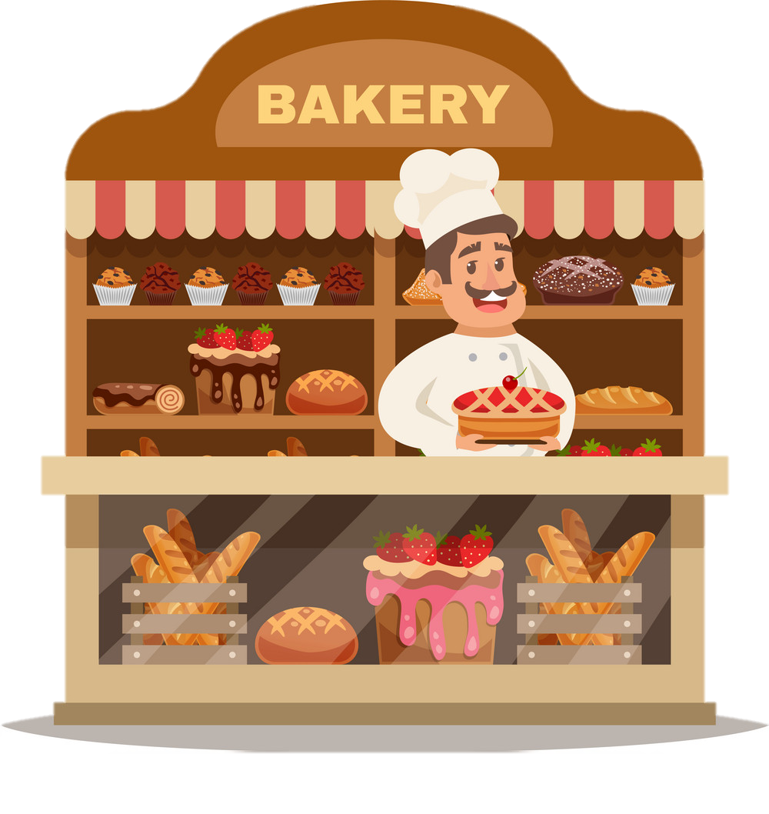
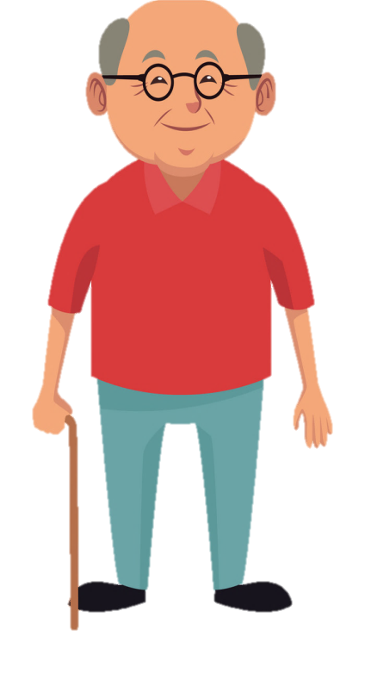


Những việc nào em được làm đúng với độ tuổi của mình hãy chọn đáp án đúng.
A. mặc quần áo, đánh răng rửa mặt
B. lấy đồ vật trên cao.
C. Tự giặt quần áo, tắm, gội đầu.
Chúng tôi muốn mua 1 cái bánh sinh nhật!
Ông bà hãy trả lời câu hỏi này ạ!

Slide 6
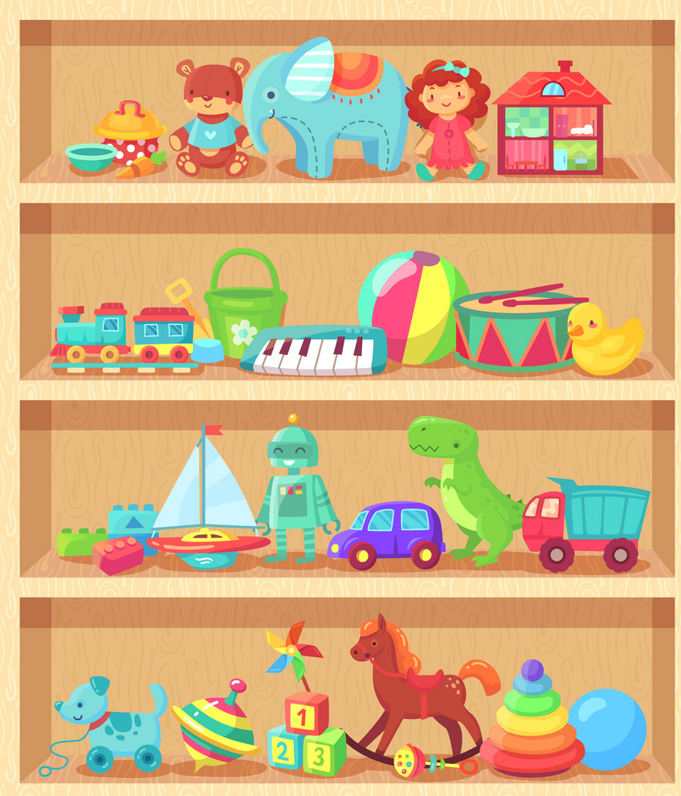
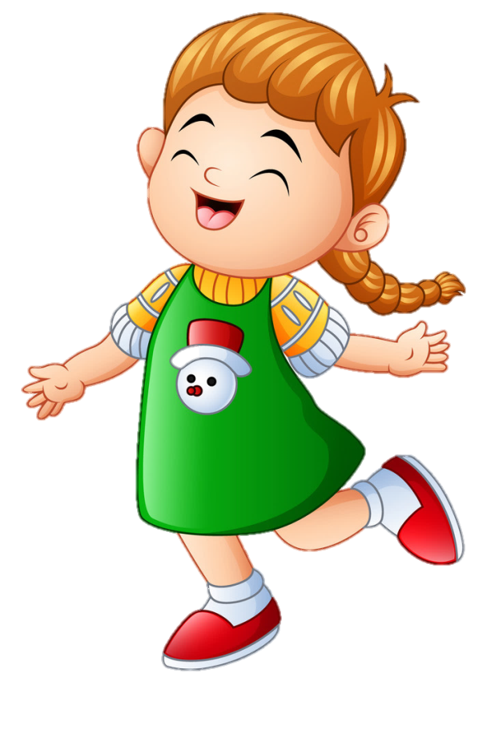

Quan sát tranh SHS: Bạn nhỏ đang ở đâu? Vì sao bạn khóc?
A. Đang đi chơi và rất vui vẻ.
B. Ở công viên và bị lạc bố mẹ.
C. Đang đi chơi công viên cùng bố mẹ.
Em muốn mua một món quà đồ chơi!
Em hãy trả lời câu hỏi này nhé!

Slide 7
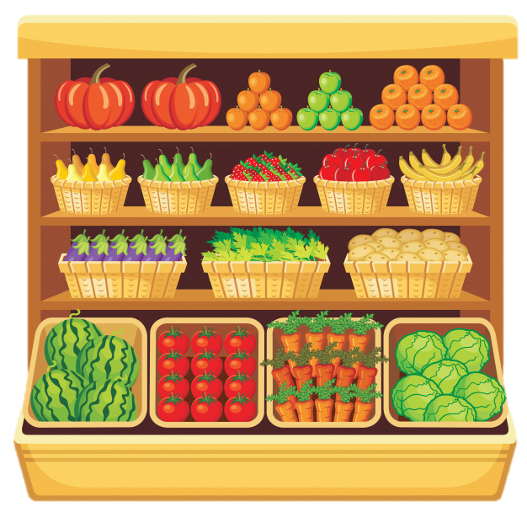
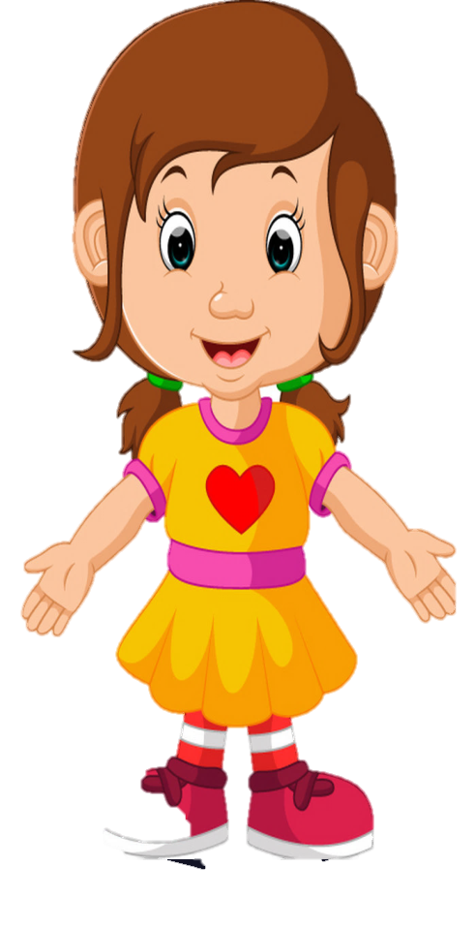

Nếu gặp phải trường hợp như bạn nhỏ, em sẽ làm gì?
A. Khóc to và chạy đi tìm bố mẹ. Gặp người lạ đi theo.
B. Chạy khắp nơi và nhờ sự giúp đỡ tìm bố mẹ.
C. Không đi lung tung, nhờ loa thông báo, hoặc công an tìm bố mẹ tại công viên.
Chị hãy trả lời câu hỏi này ạ!
Tôi muốn mua một ít hoa quả!

Slide 9
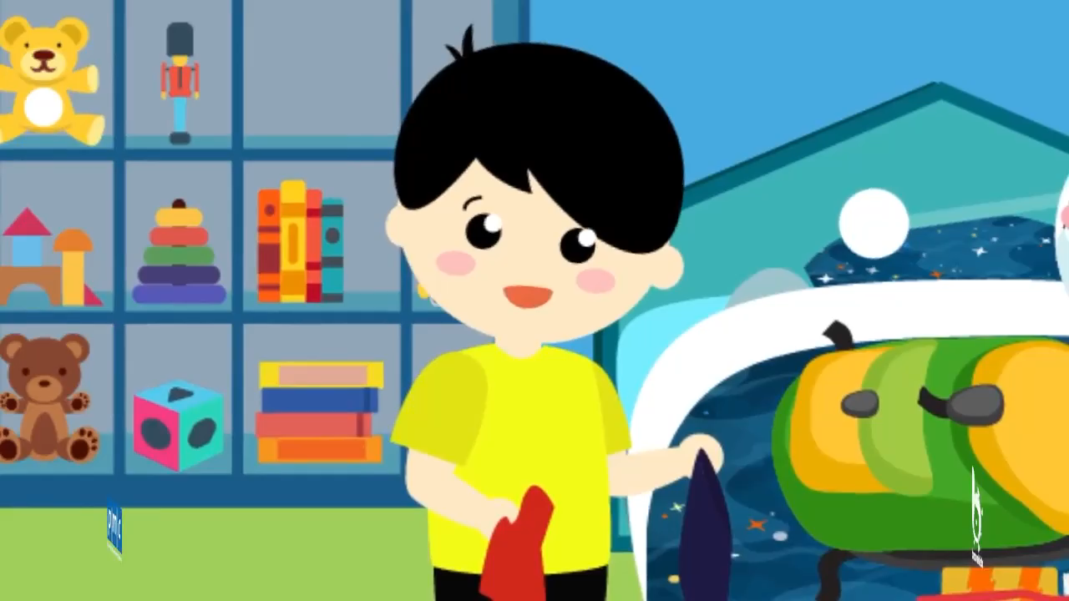

Slide 10








Thứ …………Ngày………..Tháng……….Năm 2021

Slide 11
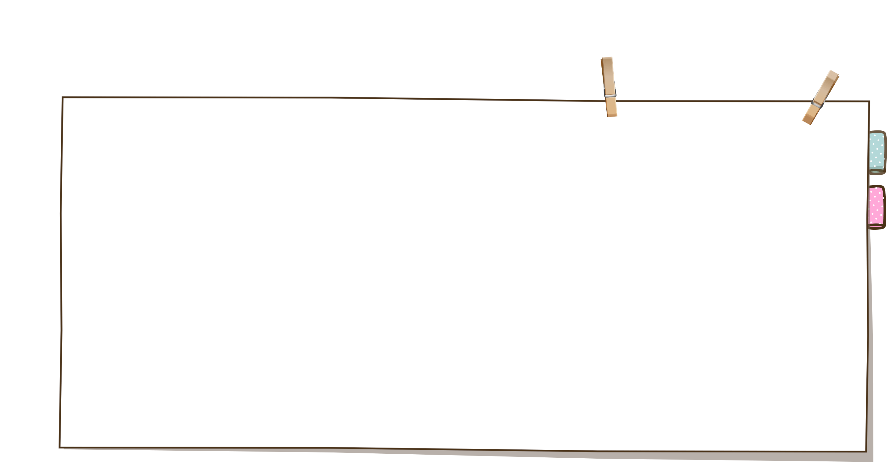



Đọc mẫu
Mắt dõi
Tay dò
Tai nghe

Slide 12
Nếu không may bị lạc
Sáng chủ nhật, bố cho Nam và em đi công viên. Công viên đông như hội . Khi vào cổng, bố dặn: “Các con cẩn thận kéo bị lạc, Nếu không may bị lạc, các con nhớ đi ra cổng này. Nhìn kìa, trên cổng có lá cờ rất to”. Công viên đẹp quá. Nam cứ mải mê xem hết chỗ này đến chỗ khác. Lúc ngoảnh lại thì không thấy bố và em đâu. Nam vừa chạy vừa gọi: Bố ơi! Bố ơi!”. Hoảng hốt, Nam suýt khóc. Chợt Nam nhìn thấy tấm biển “Lối ra cổng”. Nhớ lời bố dặn, Nam đi theo hướng tấm biển chỉ đường. “A, lá cờ kia rồi!”. Nam mừng rỡ khi thấy bố và em đang ở đó.
Đọc mẫu
(Theo Phạm Thị Thúy – Tuấn Hiển)

Slide 13
Nếu không may bị lạc
Sáng chủ nhật, bố cho Nam và em đi công viên. Công viên đông như hội . Khi vào cổng, bố dặn: “Các con cẩn thận kéo bị lạc, Nếu không may bị lạc, các con nhớ đi ra cổng này. Nhìn kìa, trên cổng có lá cờ rất to”. Công viên đẹp quá. Nam cứ mải mê xem hết chỗ này đến chỗ khác. Lúc ngoảnh lại thì không thấy bố và em đâu. Nam vừa chạy vừa gọi: Bố ơi! Bố ơi!”. Hoảng hốt, Nam suýt khóc. Chợt Nam nhìn thấy tấm biển “Lối ra cổng”. Nhớ lời bố dặn, Nam đi theo hướng tấm biển chỉ đường. “A, lá cờ kia rồi!”. Nam mừng rỡ khi thấy bố và em đang ở đó.
oanh
Tìm vần oanh trong bài
(Theo Phạm Thị Thúy – Tuấn Hiển)

Slide 14
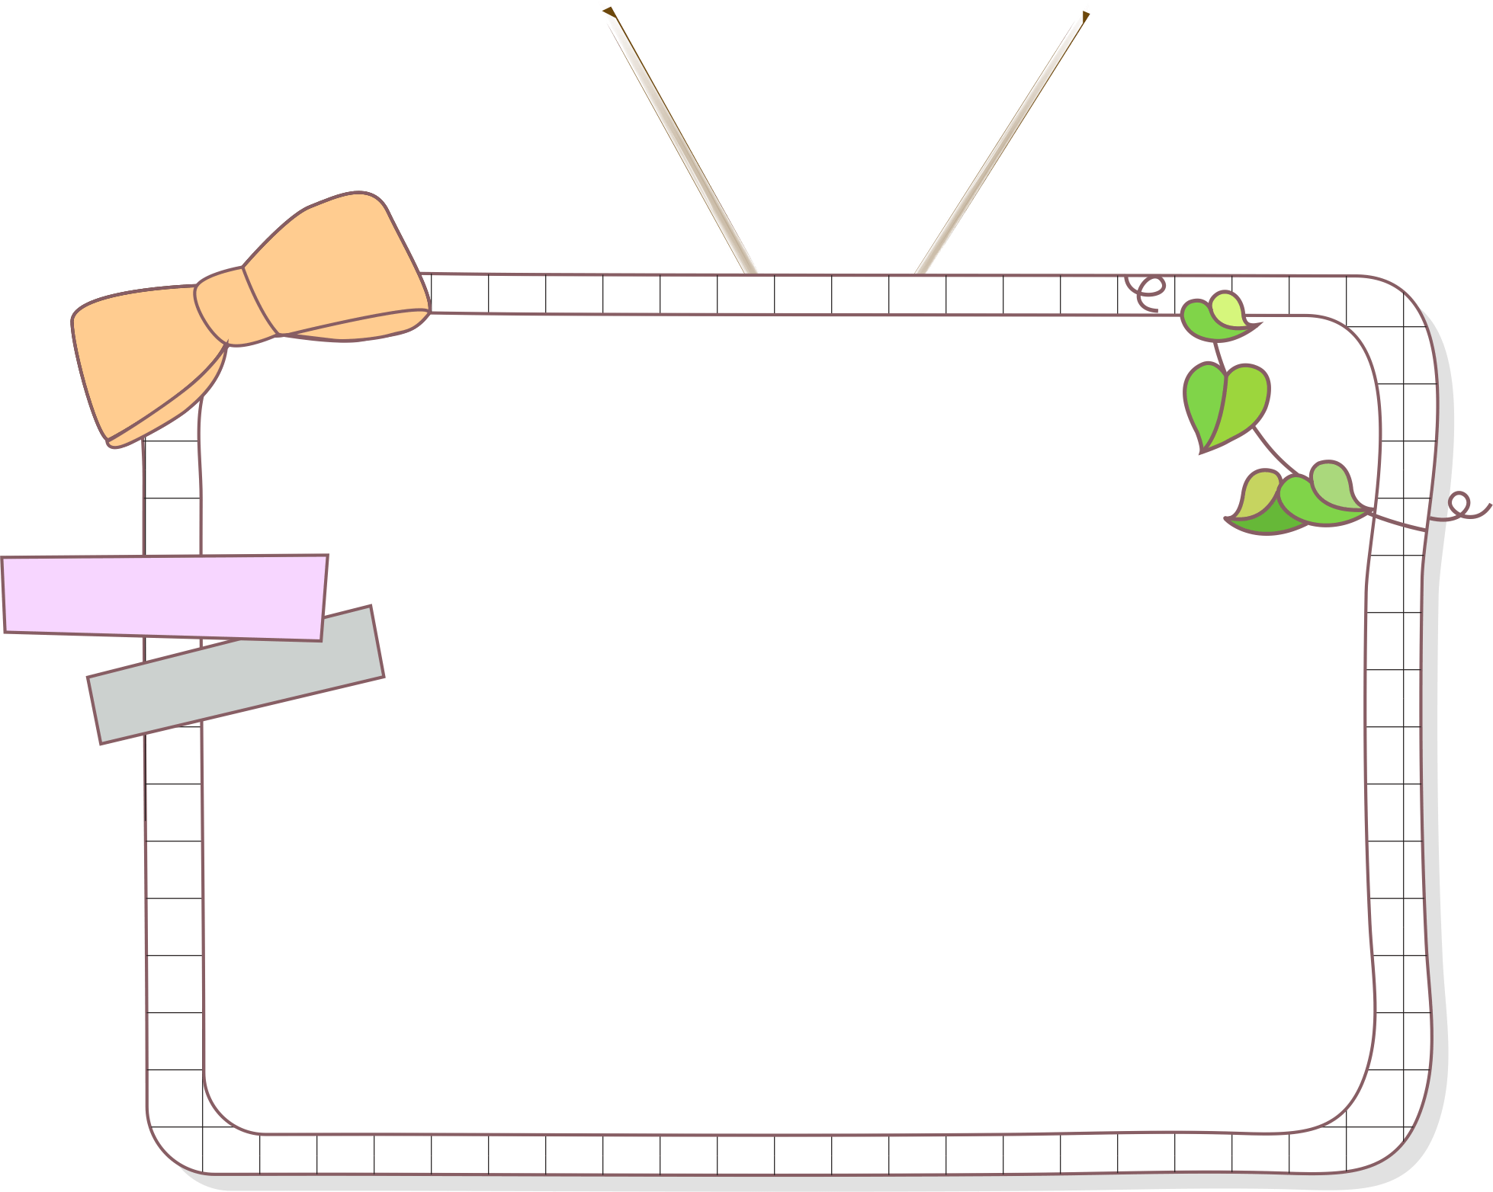

Luyện đọc từ khó
Đông như hội
Mải mê
Ngoảnh lại
Suýt

Slide 15
Nếu không may bị lạc
1
2
Sáng chủ nhật, bố cho Nam và em đi công viên. Công viên đông như hội. Khi vào cổng, bố dặn: “Các con cẩn thận kẻo bị lạc. Nếu không may bị lạc, các con nhớ đi ra cổng này. Nhìn kìa, trên cổng có lá cờ rất to”. Công viên đẹp quá. Nam cứ mải mê xem hết chỗ này đến chỗ khác. Lúc ngoảnh lại thì không thấy bố và em đâu. Nam vừa chạy tìm vừa gọi: Bố ơi! Bố ơi!”. Hoảng hốt, Nam suýt khóc. Chợt Nam nhìn thấy tấm biển “Lối ra cổng”. Nhớ lời bố dặn, Nam đi theo hướng tấm biển chỉ đường. “A, lá cờ kia rồi!”. Nam mừng rỡ khi thấy bố và em đang chờ ở đó.
3
4
5
7
6
8
9
10
11
12
13
14
Đọc nối tiếp câu
(Theo Phạm Thị Thúy – Tuấn Hiển)

Slide 16
Nếu không may bị lạc
Sáng chủ nhật, bố cho Nam và em đi công viên. Công viên đông như hội . Khi vào cổng, bố dặn: “Các con cẩn thận kéo bị lạc, Nếu không may bị lạc, các con nhớ đi ra cổng này. Nhìn kìa, trên cổng có lá cờ rất to”. Công viên đẹp quá. Nam cứ mải mê xem hết chỗ này đến chỗ khác. Lúc ngoảnh lại thì không thấy bố và em đâu. Nam vừa chạy vừa gọi: Bố ơi! Bố ơi!”. Hoảng hốt, Nam suýt khóc. Chợt Nam nhìn thấy tấm biển “Lối ra cổng”. Nhớ lời bố dặn, Nam đi theo hướng tấm biển chỉ đường. “A, lá cờ kia rồi!”. Nam mừng rỡ khi thấy bố và em đang ở đó.
1
2
Đọc nối tiếp đoạn
(Theo Phạm Thị Thúy – Tuấn Hiển)

Slide 17





Luyện đọc theo nhóm 4

Slide 18

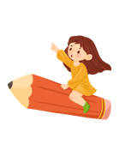



Luyện đọc nhóm
Yêu cầu
- Phân công đọc theo đoạn
- Tất cả thành viên đều đọc
- Giải nghĩa từ cùng nhau

Slide 19
Nếu không may bị lạc
Sáng chủ nhật, bố cho Nam và em đi công viên. Công viên đông như hội . Khi vào cổng, bố dặn: “Các con cẩn thận kéo bị lạc, Nếu không may bị lạc, các con nhớ đi ra cổng này. Nhìn kìa, trên cổng cólácờrấtto”. Công viên đẹp quá. Nam cứ mải mê xem hết chỗ này đến chỗ khác. Lúc ngoảnh lại thì không thấy bố và em đâu. Nam vừa chạy vừa gọi: Bố ơi! Bố ơi!”. Hoảng hốt, Nam suýt khóc. Chợt Nam nhìn thấy tấm biển “Lối ra cổng”. Nhớ lời bố dặn, Nam đi theo hướng tấm biển chỉ đường. “A, lá cờ kia rồi!”. Nam mừng rỡ khi thấy bố và em đang ở đó.
(Theo Phạm Thị Thúy – Tuấn Hiển)

Slide 20


Luyện đọc toàn bài
Tiêu chí đánh giá
1
Đọc đúng
2
Đọc to, rõ
3
Ngắt, nghỉ đúng chỗ
4
Đọc và nhấn giọng
phù hợp

Slide 21
Nếu không may bị lạc
Sáng chủ nhật, bố cho Nam và em đi công viên. Công viên đông như hội . Khi vào cổng, bố dặn: “Các con cẩn thận kéo bị lạc, Nếu không may bị lạc, các con nhớ đi ra cổng này. Nhìn kìa, trên cổng có lá cờ rất to”. Công viên đẹp quá. Nam cứ mải mê xem hết chỗ này đến chỗ khác. Lúc ngoảnh lại thì không thấy bố và em đâu. Nam vừa chạy vừa gọi: Bố ơi! Bố ơi!”. Hoảng hốt, Nam suýt khóc. Chợt Nam nhìn thấy tấm biển “Lối ra cổng”. Nhớ lời bố dặn, Nam đi theo hướng tấm biển chỉ đường. “A, lá cờ kia rồi!”. Nam mừng rỡ khi thấy bố và em đang ở đó.
Đọc toàn bài
(Theo Phạm Thị Thúy – Tuấn Hiển)

Slide 22
Trả lời câu hỏi

Slide 23
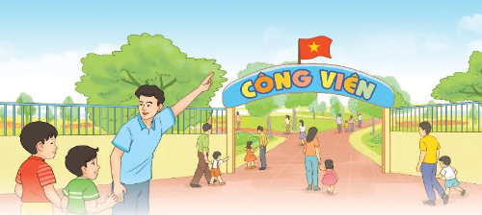
Trả lời câu hỏi
a. Bố cho Nam và em đi chơi ở đâu?
Bố cho Nam và em đi chơi ở công viên

Slide 24
Trả lời câu hỏi
b. Khi vào cổng, bố dặn hai anh em Nam như thế nào?
Bố dặn hai anh em cẩn thận kéo bị lạc. Nếu không may bị lạc, các con nhớ đi ra cổng có lá cờ

Slide 25
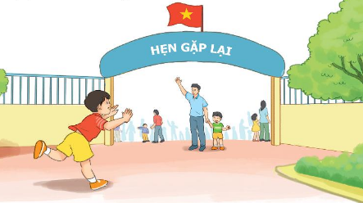
Trả lời câu hỏi
c. Nhớ lời bố dặn, Nam đã làm gì?
Nhớ lời bố dặn, Nam đi theo hướng tấm biển chỉ đường và ra cổng

Slide 26
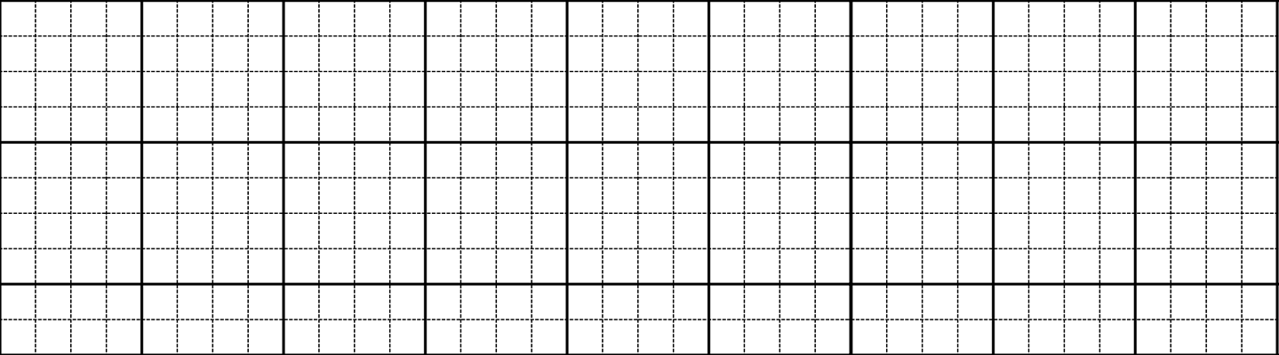

04
Viết vào vở câu trả lời câu hỏi a ở mục 3
Bố cho Nam và em đi chΠ ở công viên.
26

Slide 27

Thứ hai ngày 14 tháng 3 năm 2022
Tiếng việt
Nếu không may bị lạc
công viên
công viên
công viên
công viên
công viên
công viên
mải mê
mải mê
mải mê
mải mê
mải mê
mải mê
Sáng chủ nhật, bố cho Nam và em đi công viên. Công
viên đông như hội. Khi vào cổng, bố dặn: “Các con cẩn
thận kẻo bị lạc.

Slide 28
Bài tập: Điền tr hay ch?
- Mùa đông bé đắp …ăn cho ấm.
- Đi công viên bé nhìn thấy con …ăn .
- Bà đi …..ăn ….âu.

Slide 29
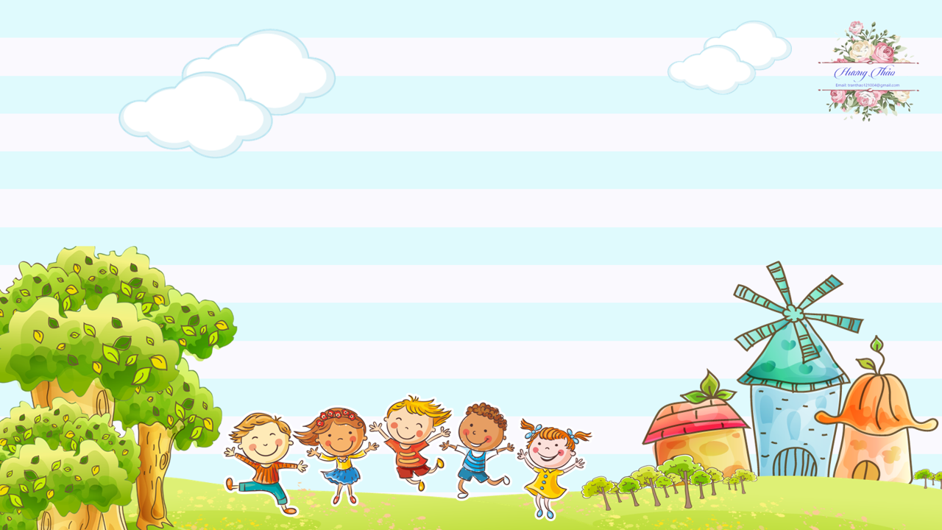
Củng cố bài học
Hương Thảo: tranthao121004@gmail.com

